Slide 1

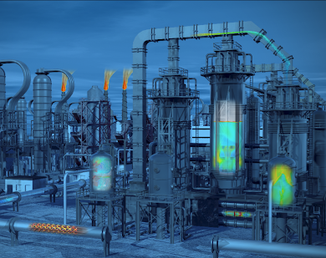
ΑΝΑΛΥΣΗ PINCH
Σχεδιασμός χημικών βιομηχανιών και διεργασιών
Ανάλυση Pinch
Είναι μία μέθοδος για να:
  Εντοπίσουμε τις απαιτήσεις παροχών
  Υπολογίσουμε τη βέλτιστη λειτουργία εναλλακτών
  Παρέχουμε συνολική εικόνα της ροής ενέργειας σε όλη τη μονάδα
  Παράγουμε μία συνολική εικόνα της χρήσης ατμού/ισχύος
Χωρίς όμως να σχεδιάσουμε τους εναλλάκτες θερμότητας.
Εαρινό εξάμηνο 2026
Διδάσκων: Καθ. Δημήτριος Φωτιάδης
Ιστοσελίδα μαθήματος: http://medlab.cc.uoi.gr

Slide 2
ΑΝΑΛΥΣΗ PINCH
Είναι μία μέθοδος για να:
  Εντοπίσουμε τις απαιτήσεις παροχών
  Υπολογίσουμε τη βέλτιστη λειτουργία εναλλακτών
  Παρέχουμε συνολική εικόνα της ροής ενέργειας σε όλη τη μονάδα
  Παράγουμε μία συνολική εικόνα της χρήσης ατμού/ισχύος
Χωρίς όμως να σχεδιάσουμε τους εναλλάκτες θερμότητας.

Slide 3
ΠΕΡΙΕΧΟΜΕΝΑ
Ορισμοί.
Σύνθετες καμπύλες διεργασιών.
  Συνδυασμός δεδομένων για να προκύψουν οι ενεργειακές ανάγκες.
Εξαγωγή Δεδομένων.
  Συνηθισμένα προβλήματα στην ανάλυση.
Εργαλεία που χρησιμοποιούνται.
Εναλλαγή διεργασίας.

Slide 4
ΑΠΛΟ ΔΙΚΤΥΟ ΕΝΑΛΛΑΓΗΣ ΘΕΡΜΟΤΗΤΑΣ
Απλό σύστημα:
T₁
Ζεστός ρεύμα
Ατμός
t₁
t₂
t₃
Κρύο Ρεύμα
T₂
T₃
CW
Ποιές είναι οι άριστες τιμές και πως προσδιορίζονται για τα T₂ and t₂;

Slide 5
ΑΠΛΟ ΔΙΚΤΥΟ ΕΝΑΛΛΑΓΗΣ ΘΕΡΜΟΤΗΤΑΣ
Μπορούμε να δούμε την θερμοκρασία ως προς το φορτίο.
Q_{hot}
t₃
T₁
ΔT_{min}
t₂
T₂
Θερμοκρασία
T₃
t₁
Q_{cold}
Q_{rec}
Φορτίο

Slide 6
ΑΠΛΟ ΔΙΚΤΥΟ ΕΝΑΛΛΑΓΗΣ ΘΕΡΜΟΤΗΤΑΣ
Η μέγιστη ανάκτηση θερμότητας επιτυγχάνεται όταν οι δύο καμπύλες “pinch” και το ΔT_{min} = 0
Q_{hot min}
ΔT_{min}= 0
t₃
T₁
t₂
T₂
TEMPERATURE
T₃
t₁
Q_{cold min}
Q_{rec max}
DUTY

Slide 7
ΑΠΛΟ ΔΙΚΤΥΟ ΕΝΑΛΛΑΓΗΣ ΘΕΡΜΟΤΗΤΑΣ
Τι συμβαίνει όταν το το ΔT_{min} γίνεται μηδέν;
  Η κατανάλωση ατμού είναι η χαμηλότερη.
  Η κατανάλωση νερού ψύξης είναι η χαμηλότερη.
  Χρειαζόαμστε όμως τρεις εναλλάκτες θερμότητας.
    1 εναλλάκτη διεργασίας – διεργασίας.
    1 εναλλάκτη διεργασίας – θερμού ρεύματος.
    1 εναλλάκτη διεργασίας – ψυχρού ρεύματος.
Ποιό είναι το T_{lm} για τον εναλλάκτη διεργασίας – διεργασίας;
Πόσο μεγάλος είναι ο εναλλάκτης διεργασίας – διεργασίας.

Slide 8
ΑΠΛΟ ΔΙΚΤΥΟ ΕΝΑΛΛΑΓΗΣ ΘΕΡΜΟΤΗΤΑΣ
Τα αποτελέσματα της αλλαγής ΔT_{min.}
  Απαιτήσεις παροχών.
  Επιφάνειας εναλλαγής θερμότητας.
Πως βρίσκουμε το άριστο ΔT_{min};
  Σχεδιάζουμε και κοστολογούμε τον εναλλάκτη για πολλές ττιμές ΔT_{min} .
    Βρίσκουμε τα κόστη κατασκευής.
    Βρίσκουμε τα λειτουργικά κόστη.
  Συνδυάζουμε τα κόστη κατασκευής με τα λειτουργικά κόστη για να βρούμε το ετήσιο κόστος.
  Σχεδιάζουμε το ετήσιο κόστος ως προς το ΔT_{min.}
  Επιλέγουμε το ελάχιστο.

Slide 9
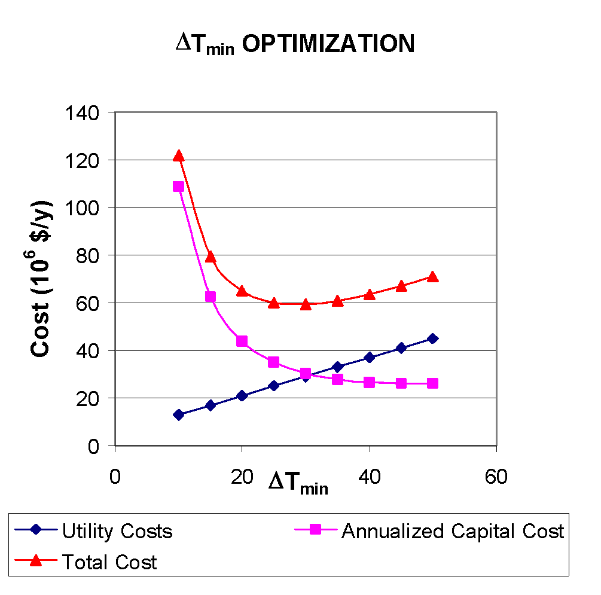
ΑΠΛΟ ΔΙΚΤΥΟ ΕΝΑΛΛΑΓΗΣ ΘΕΡΜΟΤΗΤΑΣ
ΔT_{min opt}

Slide 10
ΠΡΟΒΛΗΜΑ ΜΕ ΠΟΛΛΑ ΡΕΥΜΑΤΑ: ΣΥΝΘΕΤΕΣ ΚΑΜΠΥΛΕΣ
Πως χειριζόμαστε πολλαπλά ρεύματα που έχουν επικάλυψη θερμοκρασίας;
Τα δεδομένα των ρευμάτων πρέπει να συνδυαστούν με τέτοιο τρόπο ώστε να να αναπαριστούν τις συνολικές πηγές ενέργειας και τις καταναλώσεις ενέργειας σε κάθε περιοχή θερμοκρασίας.
Η μέθοδος pinch δημιουργεί την σύνθετη καμπύλη.

Slide 11
ΣΥΝΘΕΤΗ ΚΑΜΠΥΛΗ
Θεωρούμε ένα αντιδραστήρα δύο σταδίων με επαναθέρμανση:
550°
Rctr
#1
Τροφοδοσία
510°
A
550°
Rctr
#2
520°
B
560°
Για τον επόμενο
αντιδραστήρα
Τα ρεύματα A και B έχουν επικαλυπτόμενα φορτία μεταξύ 520° και 550°.

Slide 12
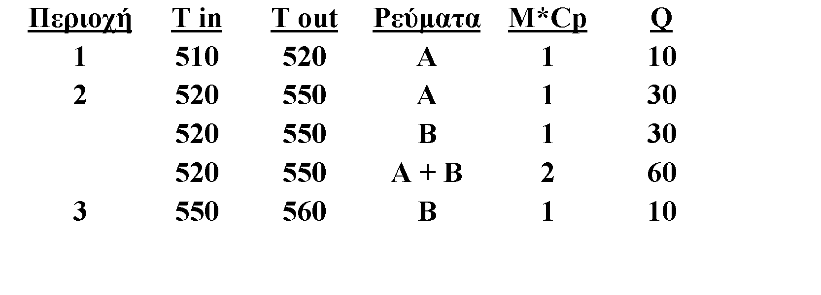
ΣΥΝΘΕΤΗ ΚΑΜΠΥΛΗ
Αντιδραστήρας πολλών επιπέδων.
Πλοτάρισμα T ως προς το Q για κάθε περιοχή θερμοκρασίας.

Slide 13
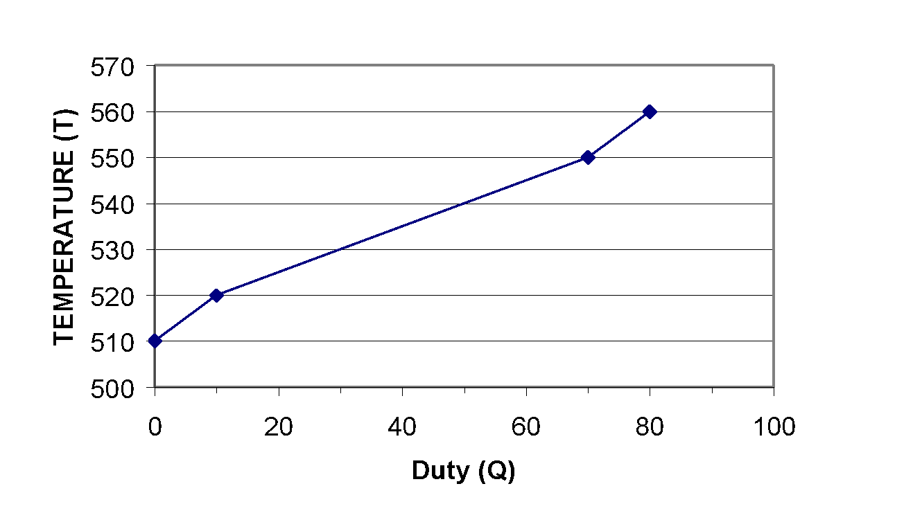
ΣΥΝΘΕΤΗ ΚΑΜΠΥΛΗ
Αντιδραστήρας πολλών επιπέδων – Σύνθετη καμπύλη

Slide 14
ΣΥΝΘΕΤΗ ΚΑΜΠΥΛΗ
Υπάρχει εύκολος τρόπος για να προκύψει η σύνθετη καμπύλη: πρόσθετε τις τιμές του Q για κάθε περιοχή του T.

Slide 15
ΣΥΝΘΕΤΕΣ ΚΑΜΠΥΛΕΣ
1000
800
600
Temperature (F)
400
200
0
0
50
100
150
200
250
Duty (MMBtu/h)

Slide 16
ΣΥΝΘΕΤΕΣ ΚΑΜΠΥΛΕΣ
Q_{H}
1000
800
Μπορούμε να βάλουμε στόχους για τις ζεστές και κρύες παροχές με χρήση των συνθέτων καμπυλών, ενώ προσέχουμε το pinch της διεργασίας.
600
Pinch
Temperature (F)
400
200
Q_{C}
0
0
50
100
150
200
250
Duty (MMBtu/h)

Slide 17
ΣΥΝΘΕΤΕΣ ΚΑΜΠΥΛΕΣ
Q_{H}
1000
800
Αφού η κλιμακα φορτίου είναι η διαφορά στην ενθαλπία μπορούμε να μετακινούμε οριζόντια τις σύνθετες καμπύλες μειώνοντας ή αυξάνοντας το ΔT_{min.}
600
Pinch
Temperature (F)
400
200
Q_{C}
0
0
50
100
150
200
250
Duty (MMBtu/h)

Slide 18
ΣΥΝΘΕΤΕΣ ΚΑΜΠΥΛΕΣ
Q_{H}
1000
800
Όταν το ΔT_{min} μειώνεται τότε οι απαιτήσεις σε παροχές μειώνονται.
Ποιό είναι το αποτέλεσμα στο κόστος εγκατάστασης όμως;
600
Pinch
Temperature (F)
400
200
Q_{C}
0
0
50
100
150
200
250
Duty (MMBtu/h)

Slide 19
ΒΕΛΤΙΣΤΟΠΟΙΗΣΗ ΤΟΥ ΔT_{min}
Τι συμβαίνει όταν το ΔT_{min} αυξάνει;
  Απαιτούνται περισσότεροι εναλλάκτες θερμότητας (επιπλέον κόστος).
  Οι λογαριθμικές μέσες θερμοκρασιακές διαφορές είναι μεγαλύτερες.
    Κάθε εναλλάκτης θερμότητας είναι μικρότερος.
    Το κόστος για κάθε εναλλάκτη θερμότητας μειώνεται (εξοικονόμηση κόστους).
  Καταναλώνονται περισσότερες παροχές.
    Αυξάνει η κατανάλωση νερού ψύξης.
    Η κατανάλωση ατμού αυξάνεται.
    Το κόστος παροχών αυξάνει.
    Σημείωση: Αύξηση ατμού= αύξηση νερού ψύξης.
Πως αποφασίζουμε για το άριστο ΔT_{min};
  Το ίδιο όπως στην διαδικασία δύο ρευμάτων.
  Πλοτάρισμα κόστους σε ετήσια βάση ως προς το ΔT_{min.}

Slide 20
ΒΕΛΤΙΣΤΟΠΟΙΗΣΗ ΤΟΥ ΔT_{min}
ΔT_{min opt}

Slide 21
ΒΕΛΤΙΣΤΟΠΟΙΗΣΗ ΤΟΥ ΔT_{min}
Οι τιμές ενέργειας υποτίθεται ότι είναι γνωστές.
Στην πράξη όμως επηρρεάζονται από:
    Από τη φύση των καυσίμων
    Από το μίγμα καυσίμου
    Χρήση αποβλήτων (“τιμή καυσίμου” ως προς κόστος αποβλήτων).
    Κόστη εγκατάστασης όταν γίνεται αλλαγή καυσίμου.
Η τιμή της ενέργειας μεταβάλλεται με τον χρόνο και είναι δύσκολο να κρατηθεί σταθερή.

Slide 22
ΣΤΟΧΟΙ ΚΕΦΑΛΑΙΟΥ
Πως μπορούμε να υπολογίσουμε το αρχικό κόστος χωρίς να σχεδιάσουμε το δίκτυο εναλλαγής θερμότητας (HEN);
Q_{hot}
Temperature
Q_{cold}
Q_{rec}
Duty

Slide 23
ΣΤΟΧΟΙ ΚΕΦΑΛΑΙΟΥ
Η ανάλυση Pinch δίνει μία περιοχή στόχο με βάση την μεταφορά θερμότητας μεταξύ των συστατικών του κάθε τμήματος.
Q_{hot}
7
6
Εάν θεωρήσουμε κάθε τμήμα ως πρόβλημα δύο ρευμάτων μπορούμε να αναπτύξουμε ένα 1:1 (ή 1:2) σχεδιασμό κελύφους – σωλήνα.
Temperature
5
4
3
2
1
Q_{cold}
Q_{rec}
Duty

Slide 24
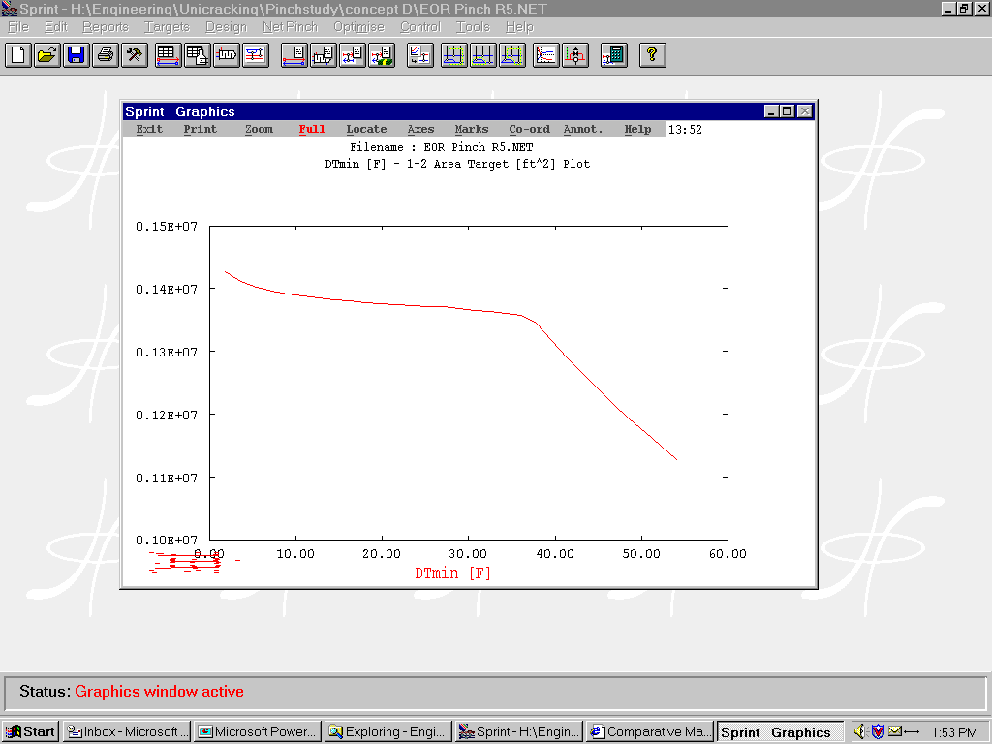
ΣΤΟΧΟΙ ΚΕΦΑΛΑΙΟΥ
Μπορούμε να πλοτάρουμε περιοχές στόχου ως προς το ΔT_{min.}
Μπορούμε να εισαγάγουμε συσχέτιση κόστους ως πραρχικό κεφάλαιο ως προς το ΔT_{min.}
H έτσι μπορούμε να βρούμε το άριστο ΔT_{min.}
140
120
$/y)
100
6
80
Cost (10
60
40
20
0
0
10
20
Δ
T
30
40
50
60
min
Utility Costs
Annualized Capital Cost
Total Cost

Slide 25
ΘΕΡΜΟΔΥΝΑΜΙΚΗ ΣΗΜΑΣΙΑ ΤΟΥ Pinch
Όταν η διεργασία είναι pinched τότε σπάει σε δύο υπο-προβλήματα.
“pinch”
Q_{hot min}
Temperature
Q_{rec max}
Q_{cold min}
Duty

Slide 26
ΔΙΑΣΠΑΣΗ PINCH
Όταν η διεργασία είναι pinched τότε σπάει σε δύο υποπροβλήματα.
Πάνω από το pinch βάζουμε ενέργεια και η διεργασία λειτουργεί ως απορρόφηση θερμότητας.
“pinch”
Q_{hot min}
Temperature
Κάτω από το pinch αποβάλλουμε ενέργεια σε κρύο σύστημα και η διεργασία λειτουργεί ως πηγή θερμότητας.
Q_{rec max}
Q_{cold min}
Duty
Notes:
Από

Slide 27
ΔΙΑΣΠΑΣΗ PINCH
Τι συμβαίνει εάν βάζουμε παραπάνω θερμότητα πάνω από το pinch;
Q_{extra}
“pinch”
Q_{hot min}
Q_{extra}
Temperature
Η συσσώρευση θερμότητας δεν είναι σε ενεργειακό ισοζύγιο και πρέπει να αποβάλλουμε θερμότητα Q_{extra} σε χαμηλότερη θερμοκρασία.
Q_{rec max}
Q_{cold min}
Duty

Slide 28
ΔΙΑΣΠΑΣΗ PINCH
Το συνολικό αποτέλεσμα είναι ότι και η ζεστή και η κρύα παροχή αυξάνονται κατά την επιπλέον ενέργεια που μεταφέρεται στο pinch = Q_{extra.}
Q_{extra}
“pinch”
Q_{hot min}
Q_{extra}
Temperature
Q_{extra}
Q_{rec max}
Q_{cold min}
Duty
Ένας απλός κανόνας για να επιτύχουμε τους ενεργειακούς στόχους είναι να μην μεταφέρουμε ενέργεια στο pinch!

Slide 29
ΜΕΘΟΔΟΣ ΣΧΕΔΙΑΣΜΟΥ PINCH
Χρήση σύνθετων καμπυλών για να βρεθεί η θερμοκρασία pinch.
Αριστοποίηση ΔT_{min}, κάνοντας αλλαγές στη διεργασία.
Διάσπαση του προβλήματος σχεδιασμού του δικτύου με χρήση των θερμοκρασιών pinch.
Σχεδιασμός του Heat Exchanger Network (HEN) για κάθε υποσύστημα χωριστά:
  Χωρίς μεταφορά θερμότητας στο pinch.
  ΔT > ΔT_{min} για όλους τους εναλλάκτες θερμότητας.
  Αρχίζουμε από το pinch και δουλεύουμε προς τα έξω.

Slide 30
ΕΞΑΓΩΓΗ ΔΕΔΟΜΕΝΩΝ
Πρέπει να κάνουμε εξαγωγή δεδομένων από το διάγραμμα ροής για να κάνουμε την ανάλυση pinch.
Δεδομένα υπάρχουσας
διεργασίας
Δεδομένα
Ανάλυση Pinch
Νέος Σχεδιασμός

Slide 31
ΕΞΑΓΩΓΗ ΔΕΔΟΜΕΝΩΝ
Υπάρχει ένα πρόβλημα:
Δεδομένα υπάρχουσας
διεργασίας
Υπάρχουν πολλοί περιορισμοί από τον υπάρχοντα σχεδιασμό
Δεδομένα
Ανάλυση Pinch
Νέος Σχεδιασμός

Slide 32
ΕΞΑΓΩΓΗ ΔΕΔΟΜΕΝΩΝ
Ο ευκολότερος τρόπος να αρχίσουμε είναι να διαβάσουμε τα θερμικά φορτία.
100º
150º
30º
70º
150º
10º
25º
25º
S
ΔH₁
ΔH₂
ΔH₃
feed
filter
120º
200º
120º
150
T
70
Πόσα ρεύματα έχουμε;
25
10
ΔH₁
ΔH₂
ΔH₃
dH
© 2012 G.P. Towler / UOP. For educational use in conjunction with
Towler & Sinnott Chemical Engineering Design only. Do not copy

Slide 33
ΕΞΑΓΩΓΗ ΔΕΔΟΜΕΝΩΝ
Ποιό το πρόβλημα με αυτή την προσέγγιση.
100º
150º
30º
70º
150º
10º
25º
25º
S
ΔH₁
ΔH₂
ΔH₃
feed
filter
120º
200º
120º
150
T
Πρέπει να είμαστε πολύ προσεκτικοί
για να μην χάσουμε αλλαγές φάσης.
70
25
10
ΔH₁
ΔH₂
ΔH₃
dH

Slide 34
ΕΞΑΓΩΓΗ ΔΕΔΟΜΕΝΩΝ
Όταν έχουμε εξάτμιση πρέπει να κάνουμε γραμμικοποίηση, πως γίνεται αυτό;
150
T
70
25
10
ΔH₁
ΔH₂
ΔH₃
dH

Slide 35
ΕΞΑΓΩΓΗ ΔΕΔΟΜΕΝΩΝ
Όταν έχουμε εξάτμιση πρέπει να κάνουμε γραμμικοποίηση, πως γίνεται αυτό;
150
T
70
25
10
ΔH₁
ΔH₂
ΔH₃
dH
(A) Σημείο με σημείο

Slide 36
ΕΞΑΓΩΓΗ ΔΕΔΟΜΕΝΩΝ
Όταν έχουμε εξάτμιση πρέπει να κάνουμε γραμμικοποίηση, πως γίνεται αυτό;
150
T
70
25
10
ΔH₁
ΔH₂
ΔH₃
dH
(B) Τμηματικά το καλύτερο fit

Slide 37
ΕΞΑΓΩΓΗ ΔΕΔΟΜΕΝΩΝ
Όταν έχουμε εξάτμιση πρέπει να κάνουμε γραμμικοποίηση, πως γίνεται αυτό;
150
T
70
25
10
ΔH₁
ΔH₂
ΔH₃
dH
(C) Πάνω από τη γραμμή

Slide 38
ΕΞΑΓΩΓΗ ΔΕΔΟΜΕΝΩΝ
Όταν έχουμε εξάτμιση πρέπει να κάνουμε γραμμικοποίηση, πως γίνεται αυτό;
150
T
70
25
10
ΔH₁
ΔH₂
ΔH₃
dH
(D) Κάτω από τη γραμμή

Slide 39
ΕΞΑΓΩΓΗ ΔΕΔΟΜΕΝΩΝ
Κάνουμε γραμμικοποίηση με τον ασφαλέστερο τρόπο.
Μπορούμε να έχουμε περισσότερη λεπτομέρεια γύρω από το pinch εάν προβληματιζόμαστε για την ακρίβεια της γραμμικοποίησης.
T
dH

Slide 40
ΕΞΑΓΩΓΗ ΔΕΔΟΜΕΝΩΝ
Ήπιοι περιορισμοί.
Γιατί αυτό;
Και όχι αυτό;
Δεξαμενή
Αποθή-
κευσης
110º
Δεξαμενή
Αποθή-
κευσης
100º
240º
100º
240º
110º
Ο περιορισμός είναι «ήπιος» και μπορεί να αλλάξει

Slide 41
ΚΑΝΟΝΕΣ ΕΞΑΓΩΓΗΣ ΔΕΔΟΜΕΝΩΝ
1. Μην εισαγάγετε μη ουσιώδη χαρακτηριστικά στον υπάρχοντα σχεδιασμό.
2. Προσοχή στην αλλαγή φάσεων.
3. Γραμμικοποίηση μόνον όταν είμαστε ασφαλείς.
4. Εξαγωγή δεδομένων για ισοθερμική ανάμειξη.
5. Μην εξαγάγετε παροχές.
6. Προσαρμόστε ήπιους περιορισμούς για την τελική μορφοποίηση.

Slide 42
ΕΡΓΑΛΕΙΑ ΑΝΑΛΥΣΗΣ PINCH
Ποια είναι τα εργαλεία για ανάλυση pinch;
uop

Slide 43
ΕΡΓΑΛΕΙΑ ΑΝΑΛΥΣΗΣ PINCH
Οι περισσότερες διαδικασίες είναι απλές και δεν χρειάζεται κάποιο εργαλείο λογισμικού.
Υπάρχουν πολλά πακέτα λογισμικού.
  HXNet (AspenTechnology Inc.)
  SuperTarget (KBC)
  UniSim ExchangerNet (Honeywell)

Slide 44
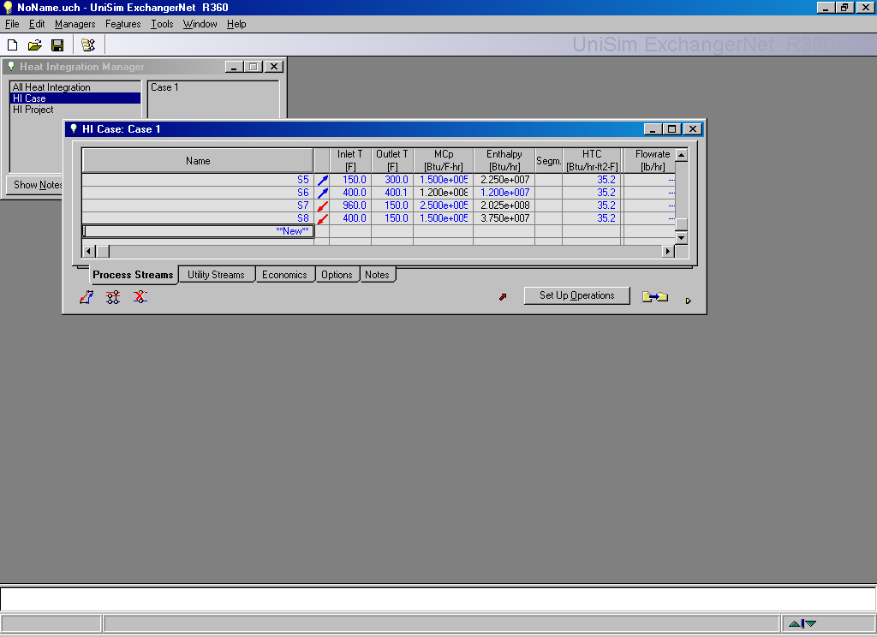
Λογισμικό Pinch: UniSim ExchangerNet
Άνοιξε και πρόσθεσε
δεδομένα ρεύματος

Slide 45
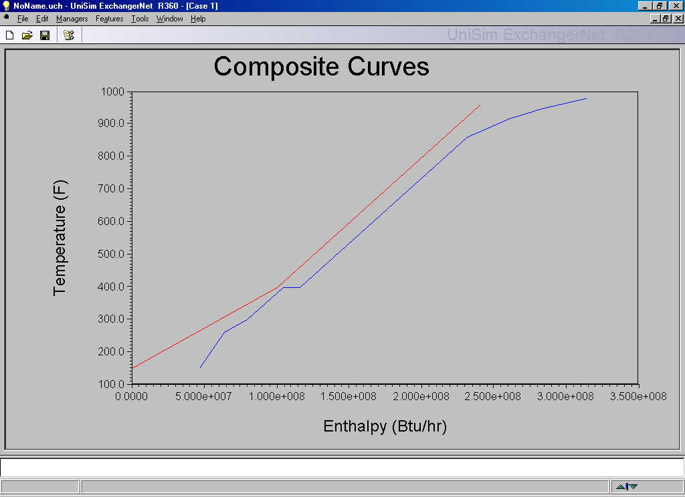
ΕΜΦΑΝΙΣΗ ΣΥΝΘΕΤΩΝ ΚΑΜΠΥΛΩΝ

Slide 46
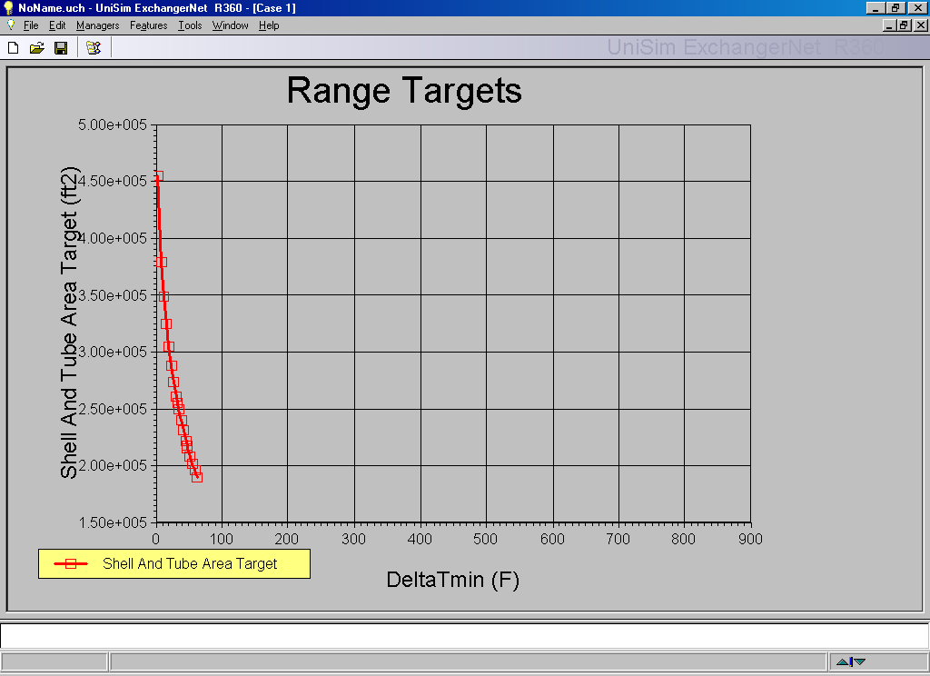
ΕΜΦΑΝΙΣΗ ΠΕΡΙΟΧΩΝ ΣΤΟΧΩΝ

Slide 47
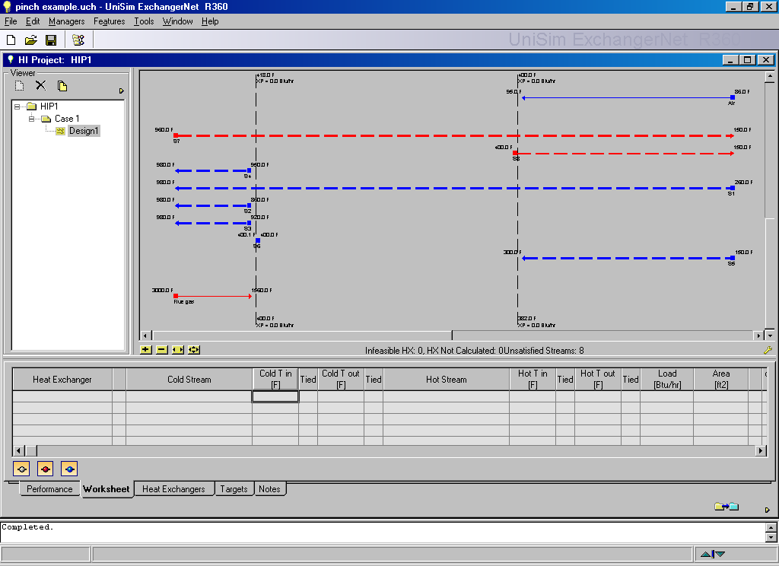
ΔΙΑΓΡΑΜΜΑ GRID

Slide 48
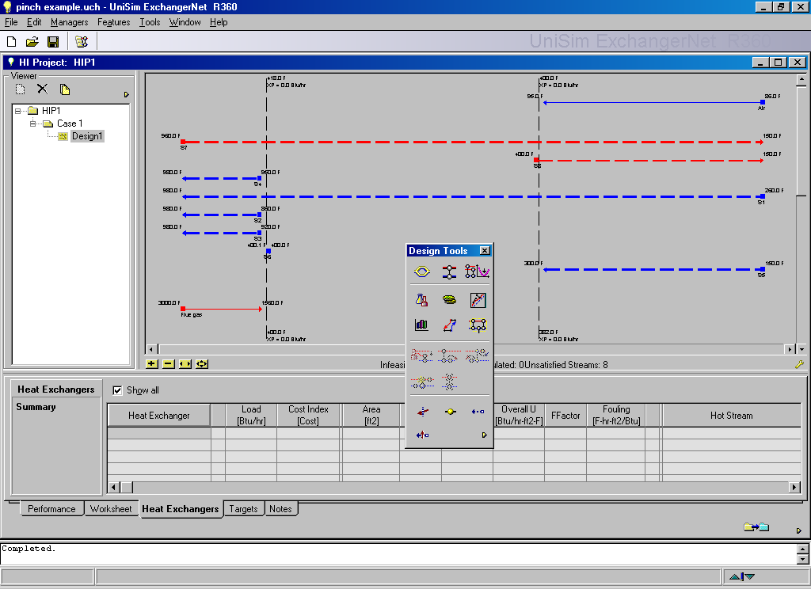
ΔΙΑΜΟΡΦΩΣΗ ΔΙΚΤΥΟΥ ΑΝΑΛΛΑΚΤΩΝ ΘΕΡΜΟΤΗΤΑΣ
Προσθήκη Εναλλάκτη
Αριστοποίηση
Θερμικών φορτίων
Μενού εργαλείων

Slide 49
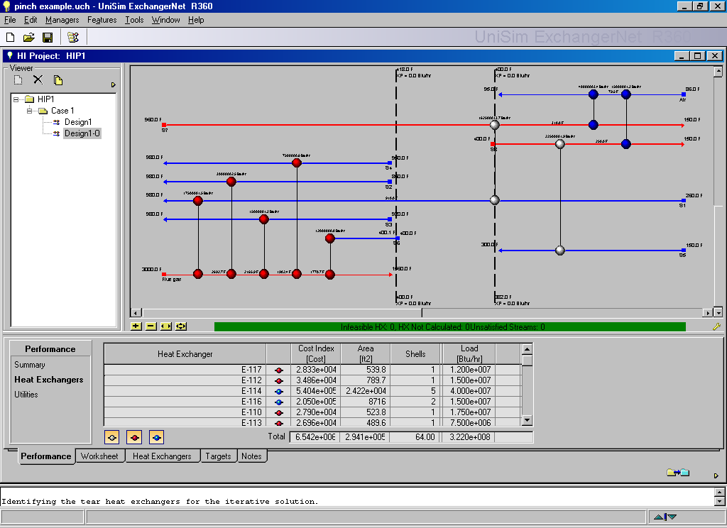
ΑΡΙΣΤΟΣ ΣΧΕΔΙΑΣΜΟΣ
Μόνο αριστοποιημένος με την τοπολογία που καθορίζεται.
Αριστοποίηση με δεδομένα τα κόστη εγκατάστασης και λειτουργίας.

Slide 50
ΕΡΓΑΛΕΙΑ ΑΝΑΛΥΣΗΣ PINCH
Μερικά προβλήματα υπάρχουν σε όλα τα πακέτα λογισμικού pinch.
  Η σχέση μεταξύ κόστους εγκατάστασης και ενεργειακής κατανάλωσης για την αριστοποίηση του ΔT_{min.} είναι πάντα ασθενής καθόσον τα μοντέλα δεν κοστίζουν HX και ο φούρνος κοστίζει αντίστοιχα.
  Η καλύτερη μέθοδος είναι να πάρουμε μερικές εκτιμήσεις κόστους και να τις αντιστοιχίσουμε σε μία μία τοπική καμπύλη και μετά να βρούμε το άριστο ΔT_{min} γραφικά.
  Αυτόματες επιλογές σχεδίασης δικτύου δίνουν λάθος απαντήσεις που δεν είναι κατανοητές.
  Η αυτόματη εξαγωγή δεδομένων παρουσιάζει μεγάλο ρίσκο για λάθη.

Slide 51
ΑΛΛΑΓΕΣ ΣΤΗ ΔΙΕΡΓΑΣΙΑ
Μέχρι τώρα κάναμε χρήση της διεργασίας όπως ήταν.
Ας αρχίσουμε να την αλλάζουμε
Αντιδρ.
Rctr
Διαχ.
Seps
Δ. Εναλλακτών
Παροχές

Slide 52
ΤΡΟΠΟΠΟΙΗΣΗ ΔΙΕΡΓΑΣΙΑΣ
Παράδειγμα: Αν αυξάνουμε την ανακύκλωση, αυξάνουμε το φορτίο θερμότητας του feed vaporizer. Χρειαζόμαστε περισσότερη παροχή θερμότητας;
ΔH⇑ ?
R
S
FV
M⇑

Slide 53
ΤΡΟΠΟΠΟΙΗΣΗ ΔΙΕΡΓΑΣΙΑΣ
Εάν το FV είναι πάνω από το pinch:
Steam
TEMPERATURE
FV
CW
DUTY
  Απλή εκτίμηση1:1, αλλά είναι δυνατή η ακριβής εκτίμηση

Slide 54
ΤΡΟΠΟΠΟΙΗΣΗ ΔΙΕΡΓΑΣΙΑΣ
Εάν το FV είναι κάτω από το pinch:
Steam
TEMPERATURE
FV
CW
DUTY
  Ελαττώνουμε το CW και δεν χρειαζόμαστε περισσότερο θέρμανση

Slide 55
ΤΡΟΠΟΠΟΙΗΣΗ ΔΙΕΡΓΑΣΙΑΣ
Παράδειγμα: Πρέπει να αυξήσουμε τον λόγο επαναφοράς;
Q_{C}
S
Q_{R}

Slide 56
ΤΡΟΠΟΠΟΙΗΣΗ ΔΙΕΡΓΑΣΙΑΣ
Συμβατική Επιθυμία
Q_{C}
Συνολικό κόστος
Cost
Ενεργειακό
κόστος
Κόστος
Εγκατάστασης
S
R_{min}
1.05 R_{min}
Reflux ratio
Όσο τα R ↑, Q_{R} ↑, Q_{c} ↑, ∴ τα ενεργειακά κόστη ↑.
Q_{R}
Όσο το R → R_{min}, ο αριθμός των δίσκων→ ∞.
Όσο το R γίνεται πολύ μεγαλύτερο από το R_{min}, το κόστος εγκατάστασης επίσης αυξάνει(λόγω μεγαλύτερης διαμέτρου).
Στην πράξη, 1.05 R_{min} είναι οριακά λειτουργικό, και έτσι συνήθως χρησιμοποιείται 1.15 R_{min.}

Slide 57
ΤΡΟΠΟΠΟΙΗΣΗ ΔΙΕΡΓΑΣΙΑΣ
Περίπτωση 1: ο επαναβρασμός & ο συμπυκνωτής είναι και τα δύο πάνω από το pinch.
Steam
Q_{C}
Q_{R}
Temperature
CW
Duty

Slide 58
ΤΡΟΠΟΠΟΙΗΣΗ ΔΙΕΡΓΑΣΙΑΣ
Περίπτωση 1: ο επαναβρασμός & ο συμπυκνωτής είναι και τα δύο πάνω από το pinch.
Steam
Q_{C}
Q_{R}
Temperature
CW
Duty
  Οι παροχές ζεστού και κρύου δεν αλλάζουν.
  Το κόστος εγκατάστασης για το HEN αυξάνει.
  Το κόστος εγκατάστασης στήλης μειώνεται.
© 2012 G.P. Towler / UOP. For educational use in conjunction with
Towler & Sinnott Chemical Engineering Design only. Do not copy

Slide 59
ΤΡΟΠΟΠΟΙΗΣΗ ΔΙΕΡΓΑΣΙΑΣ
Περίπτωση 2: ο επαναβρασμός είναι πάνω από το pinch & ο συμπυκνωτής είναι κάτω από το pinch.
Steam
Q_{R}
Temperature
Q_{C}
CW
Duty

Slide 60
ΤΡΟΠΟΠΟΙΗΣΗ ΔΙΕΡΓΑΣΙΑΣ
Περίπτωση 2: ο επαναβρασμός είναι πάνω από το pinch & ο συμπυκνωτής είναι κάτω από το pinch.
Steam
Q_{R}
Q_{C}
Temperature
CW
Duty
  Η παροχή ζεστού και κρύου αυξάνει.
  Το κόστος εγκατάστασης HEN πιθανά μειώνεται.
  Το κόστος εγκατάστασης στήλης μειώνεται.

Slide 61
ΤΡΟΠΟΠΟΙΗΣΗ ΔΙΕΡΓΑΣΙΑΣ
Η Προσέγγιση Pinch
Total cost
Q_{C}
Cost
Energy cost
Capital cost
S
R_{min}
1.35 R_{min}
Reflux ratio
Η σχέση του κόστους εγκατάστασης με την ενεργειακή κατανάλωση για την στήλη μπορεί να αλλάξει δραστικά με βάση την σχέση που έχουν οι θερμοκρασίες επαναβρασμού και συμπ΄υκωσης με το pinch της διεργασίας.
Q_{R}

Slide 62
ΣΧΕΔΙΑΣΜΟΣ ΔΙΚΤΥΟΥ ΕΝΑΛΛΑΚΤΩΝ ΘΕΡΜΟΤΗΤΑΣ
Με την μέθοδο μέχρι τώρα:
  Εξάγουμε τα δεδομένα.
    Ακολουθούμε τους κανόνες.
  Πλοτάρουμε σύνθετες καμπύλες.
  Αριστοποιούμε το ΔT_{min.}
  Ελέγχουμε για τροποποιήσεις της διεργασίας.
    Για μείωση τους κόστους εγκατάστασης και κατανάλωσης ενέργειας.
Τα βήματα αυτά είναι επαναληπτικά
Τώρα μπορούμε να σχεδιάσουμε εναλλάκτες θερμότητας!

Slide 63
ΣΧΕΔΙΑΣΜΟΣ ΔΙΚΤΥΟΥ ΕΝΑΛΛΑΚΤΩΝ ΘΕΡΜΟΤΗΤΑΣ
Μπορούμε να βάλουμε τα ρεύματα σε grid HEN:
H1
250 °C
150 °C
ΔT_{min} = 15 ºC
200 °C
150 °C
150 °C
60 °C
H2
150 °C
55°C
H3
110 °C
45°C
C1
160°C
135°C
135°C
75°C
C2
40 °C
30°C
C3
pinch
Το pinch είναι η κάθετη γραμμή για να μην υπάρχει μεταφορά θερμότητας cross-pinch

Slide 64
ΣΧΕΔΙΑΣΜΟΣ ΔΙΚΤΥΟΥ ΕΝΑΛΛΑΚΤΩΝ ΘΕΡΜΟΤΗΤΑΣ
Μπορούμε να βάλουμε τα ρεύματα σε grid HEN :
H1
250 °C
150 °C
ΔT_{min} = 15 ºC
200 °C
150 °C
150 °C
60 °C
H2
150 °C
55°C
H3
110 °C
45°C
C1
160°C
135°C
135°C
75°C
C2
40 °C
30°C
C3
pinch
Πως μπορεί να απαλειφθεί θερμότητα και από τα H1 και H2;

Slide 65
ΣΧΕΔΙΑΣΜΟΣ ΔΙΚΤΥΟΥ ΕΝΑΛΛΑΚΤΩΝ ΘΕΡΜΟΤΗΤΑΣ
Γιατί δεν μπορούμε να ταυτοποιήσουμε και τα δύο ρεύματα με το C2;
  Το C2 μπορεί να βγεί από τον εναλλάκτη θερμότητας πιο ζεστό από 135 °C.
  Το άλλο ζεστό ρεύμα πρέπει να πάει στο pinch στους 150 °C.
  Μία δεύτερη ταυτοποίηση πάντα παραβιάζει το ΔT_{min}.
Κανόνας #1: N_{out} ≥ N_{in} στο pinch.
  Ο αριθμός των ρευμάτων που αφήνουν το pinch π ρέπει να είναι≥ αριθμό των ρευμάτων που φθάνουν στο pinch.
Τι μπορούμε να κάνουμε;
  Να σπάσουμε το C2 σε δύο ρεύματα.
  Να ανταλλάξουμε το C2 με τα H1 και παράλληλα.

Slide 66
ΣΧΕΔΙΑΣΜΟΣ ΔΙΚΤΥΟΥ ΕΝΑΛΛΑΚΤΩΝ ΘΕΡΜΟΤΗΤΑΣ
H1
250 °C
MC_{p} = 1
150 °C
200 °C
MC_{p} = 1
150 °C
150 °C
60 °C
H2
150 °C
55°C
H3
110 °C
45°C
C1
MC_{p} = 2
160°C
135°C
135°C
75°C
C2
40 °C
30°C
MC_{p} = 4
C3
pinch

Slide 67
ΣΧΕΔΙΑΣΜΟΣ ΔΙΚΤΥΟΥ ΕΝΑΛΛΑΚΤΩΝ ΘΕΡΜΟΤΗΤΑΣ
Από τους απλούς εναλλάκτες θερμότητας….
  Εάν [MC_{p}]hot > [MC_{p}]cold, τότε η ελάχιστης θερμοκρασίας προσέγγιση είναι στο ζεστό άκρο του εναλλάκτη.
Κανόνας #2: MC_{p,out} ≥ MC_{p,} _{in} για κάθε εναλλάκτη θερμότητας pinch.
T
Pinch ?!?
Q

Slide 68
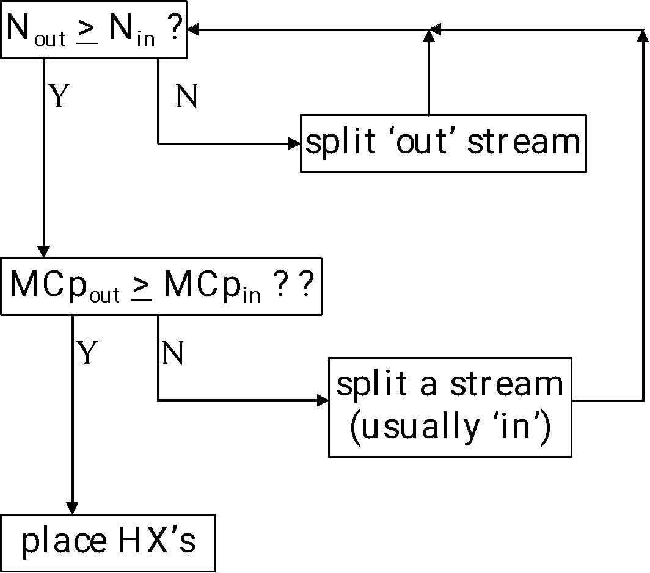
ΣΧΕΔΙΑΣΜΟΣ ΔΙΚΤΥΟΥ ΕΝΑΛΛΑΚΤΩΝ ΘΕΡΜΟΤΗΤΑΣ
Σύνοψη…….
Εφαρμογή κανόνων #1 και #2
μόνο στο pinch

Slide 69
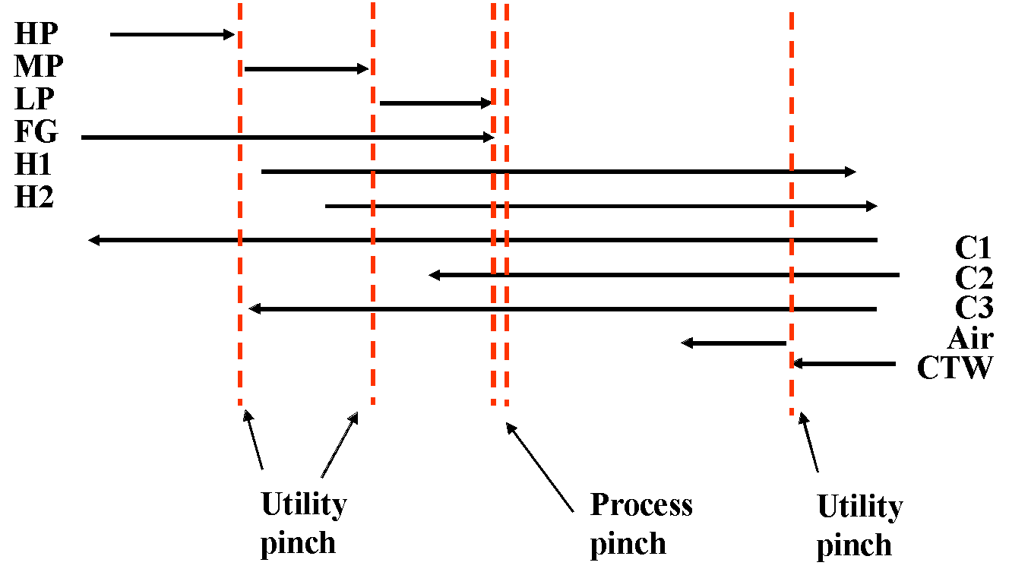
ΣΧΕΔΙΑΣΜΟΣ ΔΙΚΤΥΟΥ ΕΝΑΛΛΑΚΤΩΝ ΘΕΡΜΟΤΗΤΑΣ
Υπάρχουν κάποιοι κανόνες.
Περισσότερα σπασίματα ρευμάτων απαιτείται να ικανοποιούν τους κανόνες.
Καλό είναι να γίνεται χρήση αυτόματου σχεδιασμού.

Slide 70
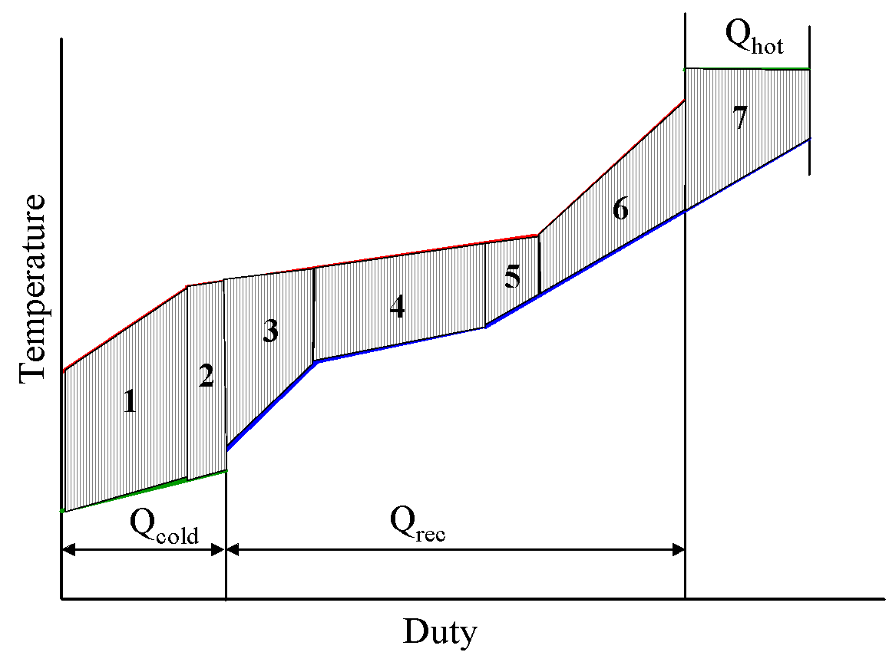
ΑΥΤΟΜΑΤΟΣ ΣΧΕΔΙΑΣΜΟΣ
Δημιουργούμε μία υπερδομή του δικτύου.
Την αριστοποιούμε ως MINLP.
Υπάρχουν μέθοδοι που κάνουν αυτή την αριστοποίηση σε τμήματα (κομμάτια), δηλ. “block decomposition”.
Zhu, X. X.; O'Neill, B. K.; Roach, J. R.; Wood, R. M. A method for automated heat exchanger network synthesis using block decomposition and non-linear optimization. Chem. Eng. Res. Des., 73(A8), 919-30., 1995.

Slide 71
ΑΥΤΟΜΑΤΟΣ ΣΧΕΔΙΑΣΜΟΣ
Τα προβλήματα που υπάρχουν με αυτόματο (& pinch) σχεδιασμό περιλαμβάνουν.
  Πολλές διασπάσεις
HP
MP
LP
FG
H1
H2
C1
C2
C3
Air
CTW

Slide 72
ΑΥΤΟΜΑΤΟΣ ΣΧΕΔΙΑΣΜΟΣ
Αδύνατες διασπάσεις:
R
FV
Πως μπορούμε να διασπάσουμε ένα ρεύμα το οποίο πιθανά να είναι δύο φάσεων;

Slide 73
ΑΥΤΟΜΑΤΟΣ ΣΧΕΔΙΑΣΜΟΣ
Πάρα πολλοί εναλλάκτες θερμότητας.
HP
MP
LP
FG
H1
H2
C1
C2
C3
Air
CTW

Slide 74
ΑΥΤΟΜΑΤΟΣ ΣΧΕΔΙΑΣΜΟΣ
Πολλές λύσεις κοντά στο άριστο.
Στην παραγματικότητα είναι χειρότερο γιατί υπάρχει η αβεβαιότητα στα οικονομικά.
Δ
T
min
OPTIMIZATION
140
120
100
$/y)
6
80
Cost (10
60
40
20
0
0
10
20
Δ
T
30
40
50
60
min
Total Cost Target
Actual Designs
Briones, V.; Kokossis, A. C.. Hypertargets: a Conceptual Programming approach for the optimization of industrial heat exchanger networks-I. Grassroots design and network complexity. Chem. Eng. Sci., 54(4), 519-539, 1999.

Slide 75
ΑΡΙΣΤΟΠΟΙΗΣΗ ΑΝΑΚΤΗΣΗΣ ΘΕΡΜΟΤΗΤΑΣ
Πόσο χρήσιμη είναι η αριστοποίηση του ΔT_{min} στην ανάλυση pinch;
Είναι καλό να αντιληφθούμε τη σημασία.
Η άσκηση το δείχνει.
    Το άριστο είναι περίπου στο ίδιο επίπεδο για 20 ^{ο} C < ΔT_{min} < 50 ^{ο}C.
    Για προβλήματα πολλών ρευμάτων υπάρχουν πολλοί σχεδιασμοί κοντά στο άριστο.
Γιατί δεν γράφουμε το πρόβλημα σαν ένα NLP για κάθε τοπολογία δικτύου ή σαν ένα MINLP και να το λύσουμε αυστηρά;
Ο αυτόματος σχεδιασμός δικτύου απαιτεί πολλές τροποποιήσεις για να είναι εφικτός.
Είναι ευκολότερο να αρχίσουμε από μία απλή περίπτωση.

Slide 76
ΑΝΑΛΥΣΗ Pinch ΓΙΑ ΑΡΙΣΤΟΠΟΙΗΣΗ ΔΙΕΡΓΑΣΙΑΣ
Μέθοδος Pinch:
  Εξαγωγή δεδομένων.
    Κανόνες.
  Σύνθετες καμπύλες.
  Αριστοποίηση ΔT_{min}
  Έλεγχος για τροποοίηση διεργασίας.
    Για μείωση εγκατάστασης και ενέργειας.
  Νέα Σύνθετη καμπύλη
  Βάλε τις παροχές.
  Σχεδιασμός δικτύου.
Αλλαγή της διεργασίας αντιστοιχεί στο 70% της μείωσης κόστους λειτουργίας ή εγκατάστασης.
Περίπου 25% από την μείωση κόστους προέρχεται από τον σωστή χρήση παροχών.
Περίπου 5% της μείωσης του κόστους προκύπτει από τον σχεδιασμό δικτύου.

Slide 77
ΣΥΜΠΕΡΑΣΜΑΤΑ
Οι τεχνικές pinch είναι χρήσιμα εργαλεία για για την αποτελεσματική χρήση ενέργειας σε διεργασίες.
Η κύρια αξία τοςυ προκύπτει από το γεγονός ότι μπορούμε να βρούμε καλές τροποποιήσεις της διεργασίας και να επιλέξουμε τις σωστές παροχές.
Δεν απαιτείται να κάνουμε όλες τις λεπτομέρειες της ανάλυσης , και περισσότερα οφέλη προκύπτουν από μία υψηλού επιπέδου θεώρηση.
Συνήθως τις χρησιμοποιούμε σε υπάρχοντα δίκτυα εναλλακτών (π.χ. Πετροχημικά).

Slide 78
ΒΙΒΛΙΟΓΡΑΦΙΑ
R. Sinnott and G. Towler, Chemical Engineering Design, Butterworth - Heinemann, Elsevier, Oxford, 6th Edition, 2020.
Δ. Μαρίνος-Κουρής, Ζ.Μαρούλης, Σχεδιασμός Χημικών Βιομηχανιών, Παπασωτηρίου 1993.
M.S. Peters, K.D. Timmerhaus, R.E. West, Σχεδιασμός και Οικονομική Μελέτη Εγκαταστάσεων για Μηχανικούς, μετάφραση Δ. Μαρίνος-Κουρής, Ζ. Μαρούλης, Μ. Κροκίδα, Εκδόσεις Τζιόλα, 2006.

